Slide 1
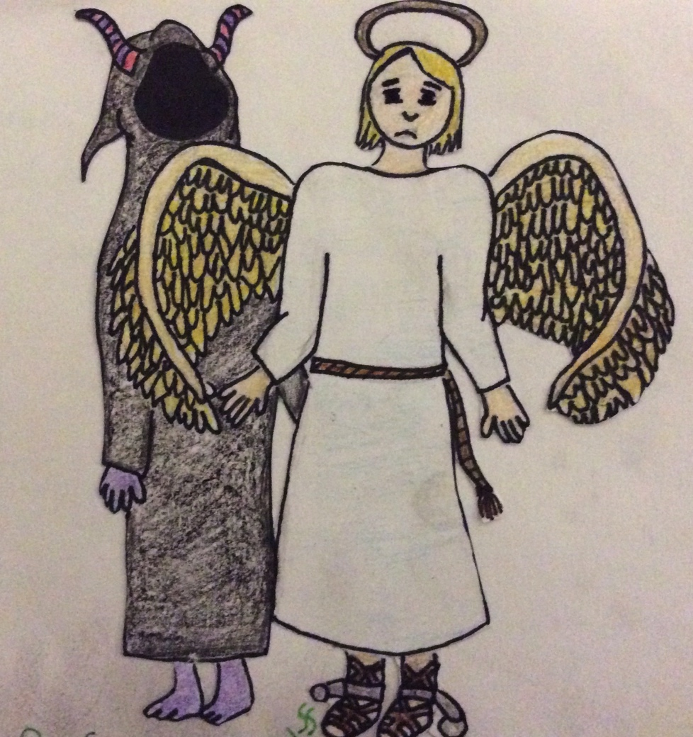
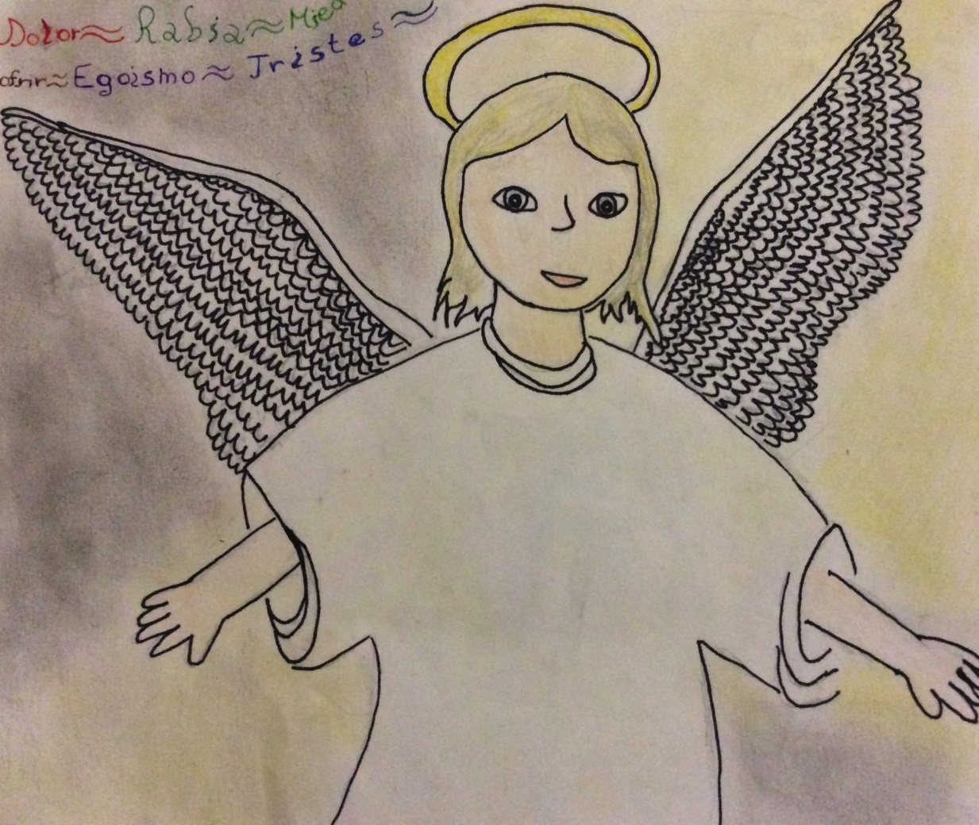
MARIO BENEDETTI
No te rindas, aún estás a tiempo de alcanzar y comenzar de nuevo, aceptar tus sombras, enterrar tus miedos, liberar el lastre, retomar el vuelo

Slide 2
14 de septiembre de 2016
Homenaje a Benedetti
"Vive el presente olvida el pasato y piensa en el futuro..." Sofia y Dilasha
"Para ser feliz hayque soñar y para soñar hayque esperar..." Alessandra y Linda
"Si te gridan en la cara no te enojes. Hay que ir adelante y no parar nunca." Francesca y Elisa
"Si quieres entrar en mi vida, te abro mi corazòn, si quieres salir no me enojo, pero no te quedes demasiado tiempo pensando..." Ludovica y Flaminia
Postal creada por: nombre de los alumnos eTwinning “Un calendario lleno de vidas”
Colegio Joaquín Alonso
Talavera de la Reina
España

